Slide 1
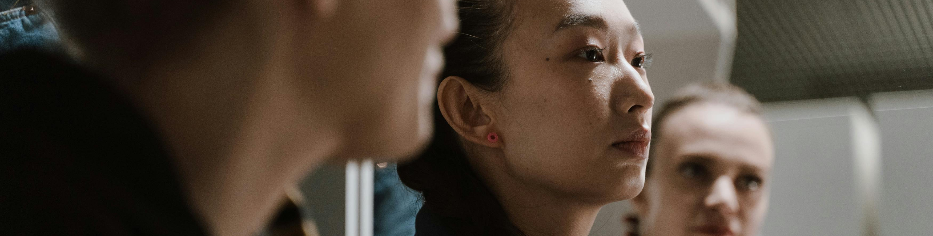

Förebygga och motverka hedersrelaterat våld och förtryck inom idrottsrörelsen
Lärgruppstillfälle 2

Slide 2

Att förebygga och upptäcka hedersrelaterat våld och förtryck inom idrotten

Slide 3
Vad kan du som idrottsledare göra för att förebygga och upptäcka hedersrelaterat våld och förtryck
Samtala med unga och utgå från idrottsrörelsens värdegrund om barn och ungas rättigheter
Ställ frågor till unga
Ta initiativ till enskilda samtal med unga vid oro
Samtala med andra idrottsledare om vad du har sett och hört
Se till att det finns rutiner och beredskap vid upptäckt av våld och förtryck
Notes:
Här är några exempel på vad du som idrottsledare kan göra för att förebygga och upptäcka att något barn eller ungdom i din närhet är utsatt eller riskerar att utsättas för hedersrelaterat våld och förtryck.
Punkt 1: Genom att tydligt informera om dessa principer i samband med idrottsaktiviteter visar ni att ni har kunskap om frågor som även är relevanta vad gäller hedersrelaterat våld och förtryck.
Punkt 2: Ställer du olika frågor till ungdomarna (om t.ex. skolan, hur ungdomen har det hemma) kan det öppna upp för andra samtal och ungdomen kan känna att det är tryggt att vända sig till dig vid utsatthet.
Punkt 3: Det är naturligt att tycka att sådana här samtal är jobbiga och att man är rädd att göra fel. Försök tänka att du verkligen hjälper en ungdom här.
Punkt 4: Det kan vara skönt att bolla med en annan idrottsledare vad du sett och hört och är du/ni oroliga för en ungdom så bör ni göra en orosanmälan till socialtjänsten (kommer komma in på detta mer vid sista lärgruppstillfället). Det är dock viktigt att notera att du inte ska tala med föräldrarna om barnet eller ungdomen visat tecken eller uttryckt att den är utsatt för hedersrelaterat våld och förtryck – det ska socialtjänsten göra.
Punkt 5: Om idrottsföreningen har tydliga rutiner vad man ska göra när man misstänker hedersrelaterat våld och förtryck kan det underlätta förfarandet.

Slide 4
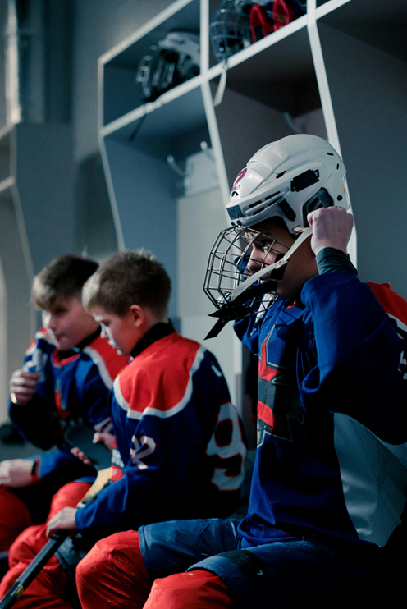
Samtal för att upptäcka hedersrelaterat våld och förtryck
Unga som är eller har varit utsatta för våld eller kontroll brukar inte berätta om det självmant
I öppna verksamheter, som t.ex. idrottsplatser kan det ibland vara svårt att ha enskilda samtal
Det kan ofta vara känsligt för den unga att tala om sin utsatthet
Börja gärna med öppna och utforskande frågor när du samtalar med unga
Notes:
Vad kan man tänka på när man ska ha ett samtal med en ung person.
Punkt 1: Det går aldrig att veta hur en ung person har det utan att ställa frågor och ha samtal om hur hens liv ser ut. Att ställa frågor kan vara ett sätta att hjälpa den unga att berätta om sin utsatthet.
Punkt 2: Du kan visa att du är öppen och intresserad av att veta mer om den ungas liv genom att ta initiativ till samtal vid flera tillfällen. Det kan vara bra att fråga om personen vill prata i enrum.
Punkt 3: Det kan vara lämpligt att unga ledare tar stöd av en vuxen i stället för att ta samtalet på egen hand.
Punkt 4: Öppna frågor hjälper den unga att berätta med egna ord.

Slide 5
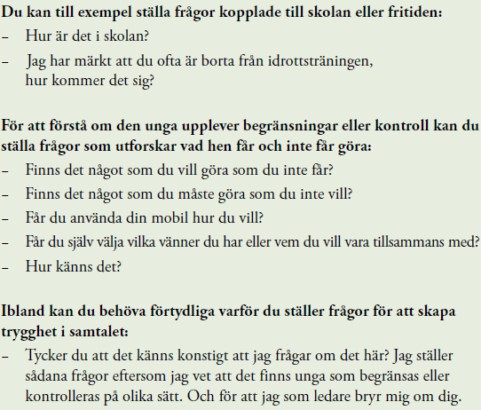
Tips på frågor
Notes:
Öppna frågor börjar ofta med med hur, när, vem, var och vad. Se exempel här på bilden.

